Slide 1

Programming for Business Computing Review and Preview
Ling-Chieh Kung
Department of Information Management
National Taiwan University
【本著作除另有註明外，採取創用CC「姓名標示－非商業性－禁止改作分享」台灣3.0版授權釋出】

Slide 2


Computer programming
What are computer programs?
The elements working in computers.
Also known as software.
A structured combination of data and instructions used to operate a computer to produce a specific result.
Strength: High-speed computing, large memory, etc.
Weakness: People (programmers) need to tell them what to do.
How may a programmer tell a computer what to do?
Programmers use “programming languages” to write codes line by line and construct “computer programs”.
Running a program means executing the instructions line by line and (hopefully) achieve the programmer’s goal.

Slide 3
Programming languages
People and computers talk in programming languages.
A programming language may be a machine language, an assembly language, or a high-level language (or something else).
Machine and assembly languages: Control the hardware directly, but hard to read and program.
High-level languages: Easy to read and program, but need a “translator.”
Most application software are developed in high-level languages.
The language we study in this course, Python, is a high-level language.
Some others: C, C++, Basic, Quick Basic, Visual Basic, Fortran, COBOL, Pascal, Perl, Java, C#, PHP, Matlab, Objective C, R, etc.

Slide 4
Python
Python was invented by Guido van Rossum around 1996:
Was just something to do during the Christmas week.
The latest version (in August, 2017) is 3.6.2.
Python is very good for beginners.
It is simple.
It is easy to start.
It is powerful.

Slide 5
What did we cover?
Week | Topic | Week | Topic
1 | Introduction | 10 | Finance
2 | Computers and Conditionals | 11 | (Midterm Exam 2)
3 | Conditionals and Iterations | 12 | Classes and Plotting
4 | Operations Management | 13 | Graphical User Interface
5 | (No class) | 14 | (Company visit: Dcard)
6 | (Midterm Exam 1) | 15 | Review and Preview
7 | Functions and Fruitful Functions | 16 | (Final Exam)
8 | Strings and some Lists | 17 | (No class)
9 | Lists, Dictionaries, and Tuples | 18 | (Final Project Demonstrations)

Slide 6
You really did a lot!
But there are still a lot to learn…

Slide 7

Future courses
Programming for Business Computing
(1-1)
(1-2)
(2-1)
(2-2)
(3-1)
(IM)
Database Management
Programming Design
Data Structures and Advanced Programming
Algorithms
Operating Systems
Computer Networks and Applications
(CS)
Data Structures and Algorithms
Algorithms Design and Analysis
(and much more)

Slide 8
Future courses
Programming Design (in IM):
http://www.im.ntu.edu.tw/~lckung/courses/PD17fall
CS+X courses.
Modern Statistical Learning: Theory and Practice; Operations Research.
Data mining, Business Analytics, Multivariate Analysis, etc.
OCW and MOOCs.
NTU OCW：http://ocw.aca.ntu.edu.tw/ntu-ocw
NTU MOOCs：https://www.coursera.org/taiwan

Slide 9
Why did we offer this course?
「 你覺得我們這個世代的人最大的挑戰是甚麼? 」

Slide 10
最大的挑戰就是，如果不戰爭不饑荒不流行病什麼的，那你們（包括我啦）出社會的時候，位子都被佔滿了
像我這年紀找不到位子當老師的博士很多很多，也不是不優秀，但就是位子被佔滿了；每年那麼多人去臺積電，他們也都很優秀啊，但他們再優秀也不可能在臺積電升上去，因為前面的人就是已經把位子佔滿了
比較類似沒有升遷和「表現」的機會和舞台吧
而且有趣的是，這個「年輕人沒有舞台」的問題，在戰爭剛結束的時候最輕微，和平愈久會愈嚴重
所以「我們這世代」的至少臺灣年輕人，就得面對這問題～～如果社會不想辦法解決這問題，年輕人就會面臨低薪、爆肝、沒有發展空間等問題，然後他們會出走，這個社會就更沒有創新跟發展的動力，然後惡性循環

Slide 11
hmmm我來問妳之前跟你想得一模模一樣樣呀
XD
第一個想到的問題哈
然後解決方案是我還是洗洗睡了吧orz好苗小
聽大老闆講話更顯得自己好遜怎麼會這樣XD

Slide 12
我第一次想到這個問題的時候，就是 XXX 來演講的時候 XD
我就想說 OOO 也沒有比他笨吧，大家都是臺大資管所碩士畢業，為什麼他可以坐在那麼高的位子，OOO 現在進臺積電卻一輩子別想升到那麼高
然後就去想，雖然也有很多其他理由（比如說他那年代碩士本來就少之類的），但「時代的自然發展」確實也是很主要的理由
所以這一代的年輕人面臨的最大問題，不是環保、不是貧窮、不是平等和正義；雖然這些都很重要，但是只要人活著覺得有希望，這些都可以想辦法解決；沒有舞台和發展的空間才是最大的問題
至於解決方案，其實也沒有 XD，一定要說的話只有一個結論：所以現在的學生一定要學以前的人沒在學的東西；現在的老師如果要幫學生，就要用以前沒有的教法和內容去教學生；現在的年輕人不能把上一代人的要求、建議和經驗奉為圭臬，必須要有自己的想法和目標

Slide 13
但就會有比較老的人說，當年他們也是自己開創自己的舞台阿，他們覺得自己當年也不會比較不努力
所以到現在老了，享有的是他們應得的
(至少我之前跟爸媽他們那輩聊都是這樣覺得orz

Slide 14
我承認他們也很厲害～我也沒有要叫他們都滾蛋。他們說的都沒錯～
上一輩有很多位子，挑戰則是物資缺乏、知識缺乏；這一輩的挑戰則是物資有了、知識有了，但沒有位子
本來就是每個世代面對的挑戰不一樣；他們度過他們的挑戰了，就換我們去面對我們的挑戰
面對的方式就是不要跟著以前的人走的路走，不要只學以前的人學的東西，這樣永遠也無法超越以前的人
所以比如說大學部的課程吧，過去二十年我們用某套教材培養出優秀人才的話，是很好，但那套教材愈是成功，就愈得要換掉才行，不然後面的人會的東西都跟前面的人一樣，穩死的啊！

Slide 15
可是改變年輕人還是沒有改變到上一輩呀?就像我覺得現在新創好多，年輕人們都好有想法、很有創意
但感覺大家都只在同溫層走不出去
頗無力的感覺

Slide 16
我是還沒有想到怎麼改變上一輩的人 XD，暫時就先不去想了～～
至少我先改變我自己就是了
所以以前的會計系、財金系的人都那樣唸書、那樣畢業、那樣找到好工作發展順利了，如果跟他們的學弟妹說，你就好好唸書，像我一樣，中會投資學稅法學好最重要，不要去學什麼程式設計... 再怎麼好心，也是在害人啊～～乖乖聽話去把中會投資學稅法學好的年輕人，出去不可能取代那些老人啊～～
（純屬個人意見！！）

Slide 17
That’s why we offer this course.

Slide 18
要種一顆樹，
最好的時間是二十年前，
不然就是現在。
（網路名言）

Slide 19
So what’s next?
Interns.
Industry or research projects in school.
Service Learning in the IM department.

Slide 20
Last words
Practice makes perfect.
Technologies change; programming principles do not.
At least do not easily change.
Programming languages change.
Keep learning until you die (or retire).
Make yourself be able to learn new things. And that means:
Study English.
Study mathematics.

Slide 21
That’s all!! Thank you~ : )

Slide 22
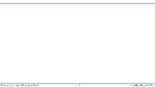

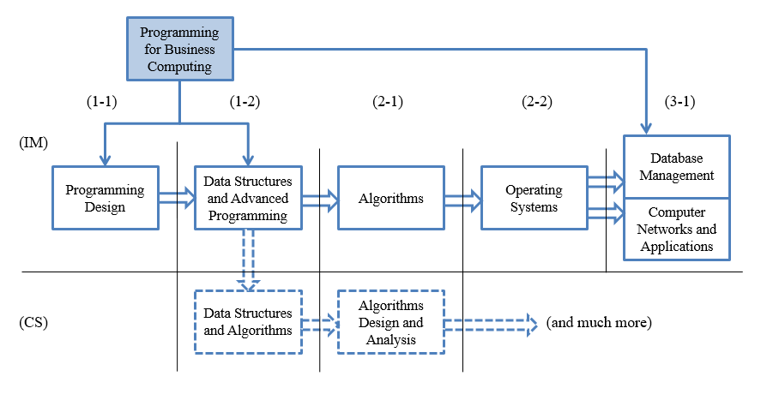
版權聲明
序 | 頁 | 作品 | 版權標章 | 作者 / 來源
1 | 1-21 |  |  | 台灣大學 孔令傑, CC BY-NC-ND 3.0
2 | 7 |  |  | 台灣大學 孔令傑, CC BY-NC-ND 3.0
3
4
5
6

